Slide 1
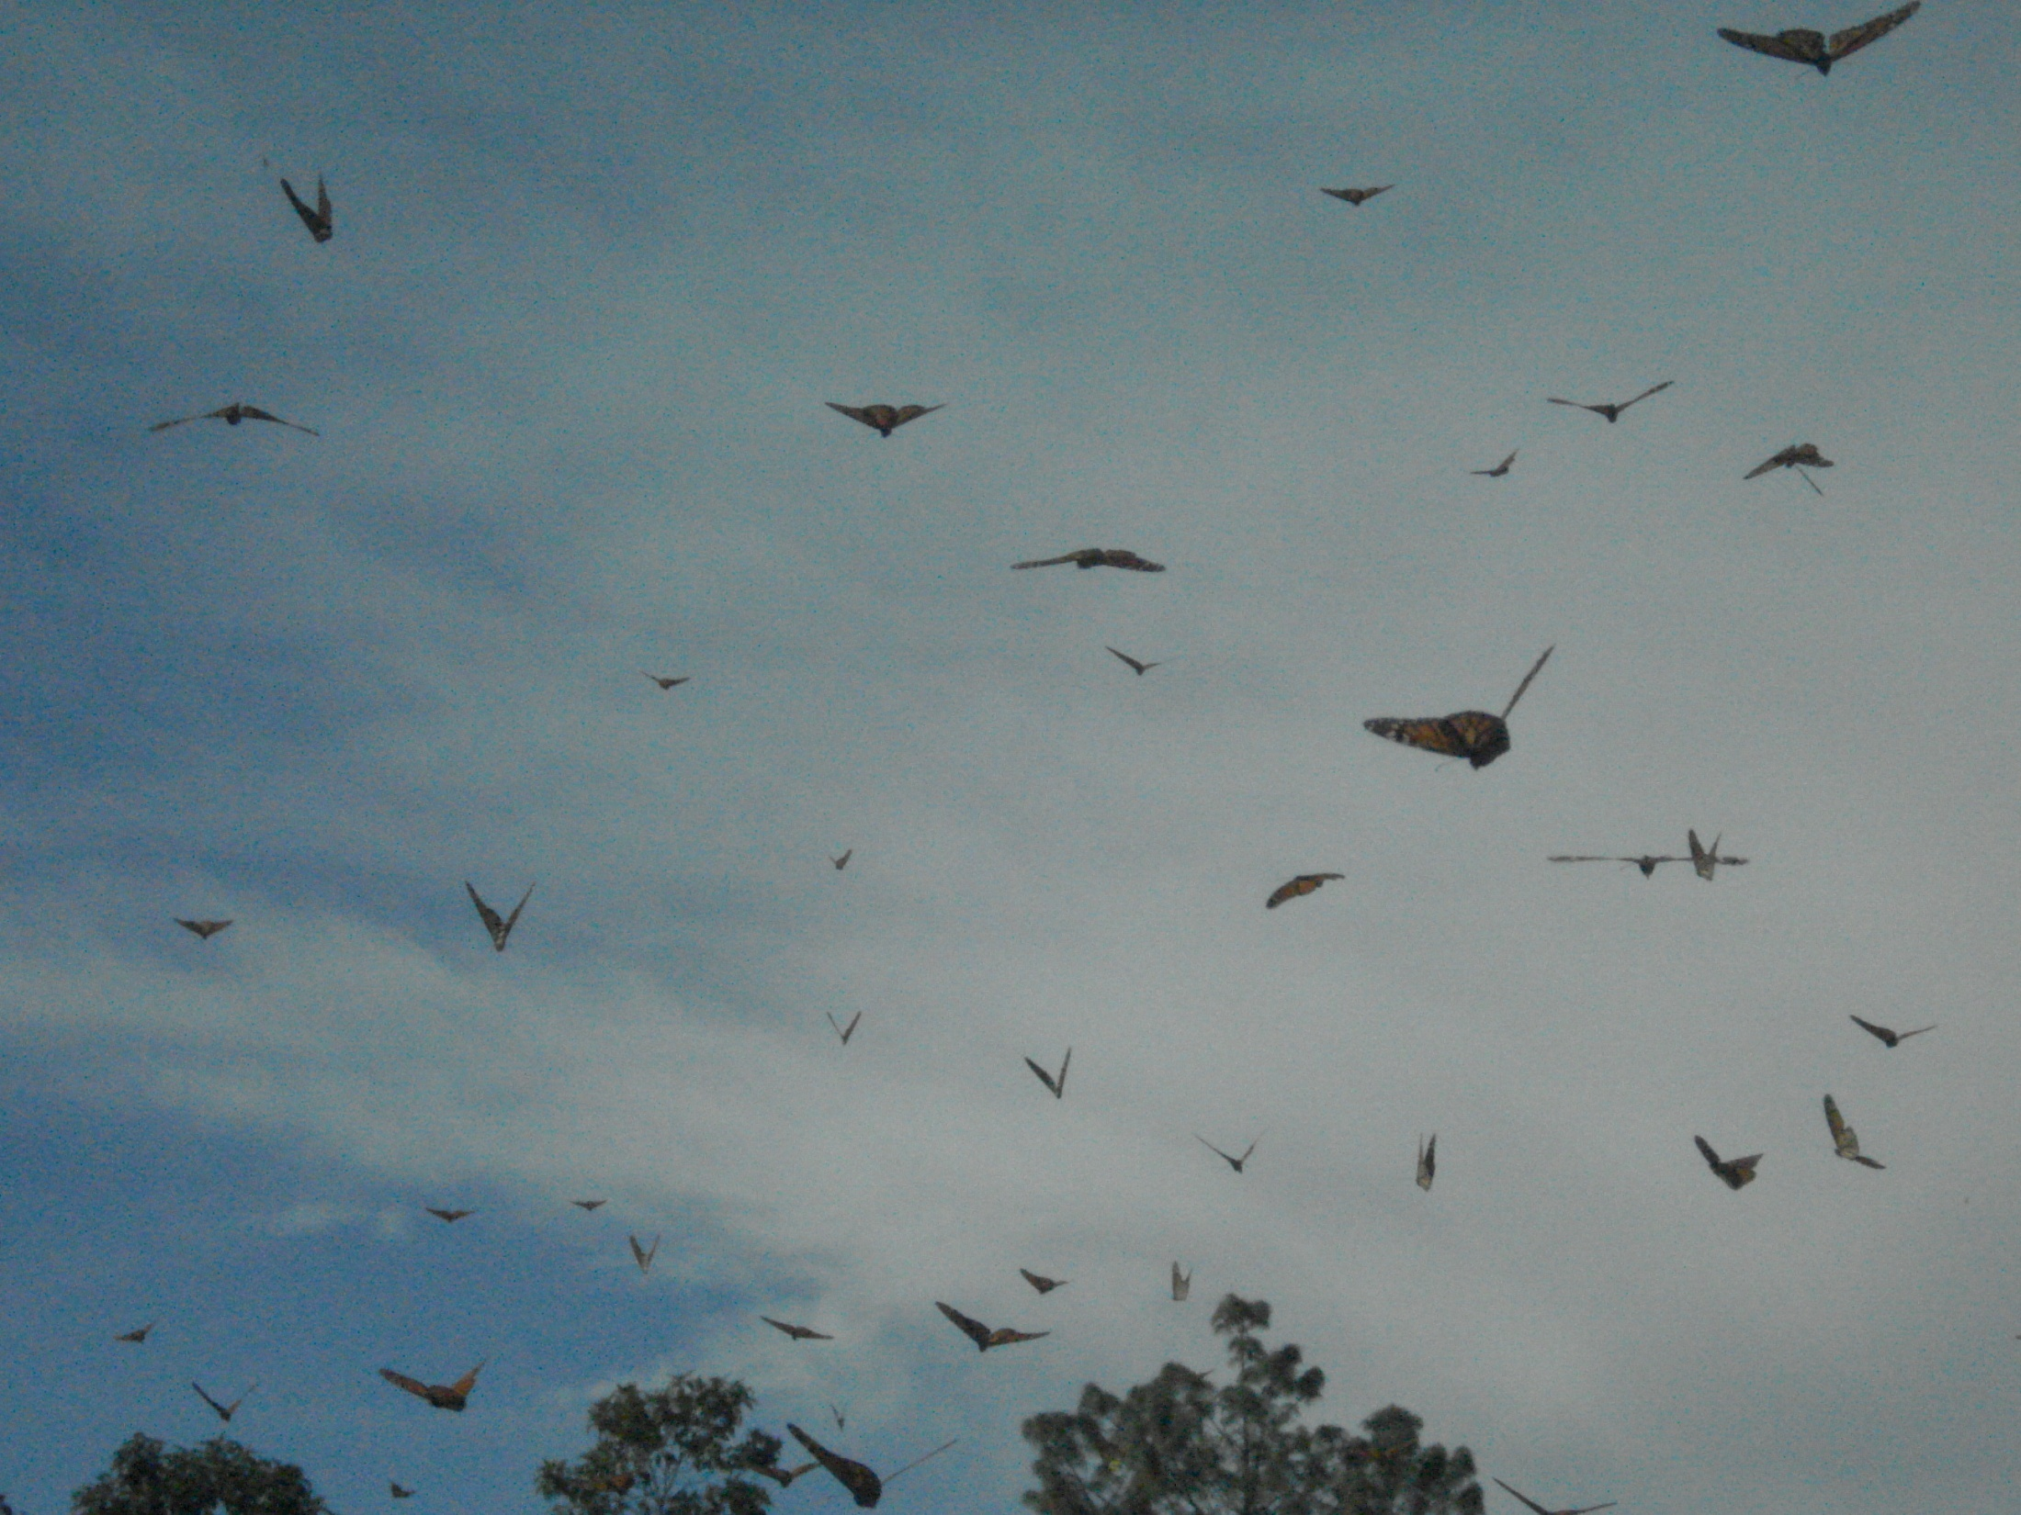
UNIVERSIDAD AUTÓNOMA DEL ESTADO DE MÉXICO
FACULTAD DE PLANEACIÓN URBANA Y REGIONAL
Licenciatura en Planeación territorial
Séptimo semestre
Financiamiento para el desarrollo
Autor de la presentación:
José Gerardo Moreno Ayala
Agosto de 2016

Slide 2
UAEM-FAPUR Financiamiento para el desarrollo/jgma
El objetivo
Conocer “...cómo se implantan los procesos de circulación de capital en el circuito global al interior de los espacios urbanos,...cómo se modifican los espacios urbanos y se fragmentan...se acentúan las funciones terciarias y se concentran capitales en determinados grupos empresariales, la política estatal adopta medidas que privilegian aún más la concentración de la actividad financiera hacia empresas globalizadas y se vulneran sectores productivos estratégicos para el país y la ciudad,... produciendo la fragmentación socio espacial de las ciudades” (p. 2).

Slide 3
UAEM-FAPUR Financiamiento para el desarrollo/jgma
El capital financiero y el auge del sector servicios en las grandes ciudades
La globalización financiera y la ciudad de México.
La nueva urbanización periférica: globalización, fragmentación y exclusión.

Slide 4
UAEM-FAPUR Financiamiento para el desarrollo/jgma
  El capital financiero y el auge del sector servicios en las grandes ciudades
La globalización (financiera) se sustenta en el libre movimiento de capitales, el cual a su vez es posible por las nuevas tecnologías y la operación de la gran empresa transnacional.
La necesidad de valorización del capital global impulsa el desarrollo de los mercados emergentes, la orientación exportadora y las políticas de atracción de capitales.
La globalización financiera determinada por: la IED de las empresas transnacionales, los mercados de bonos, capitales, derivados, divisas y crédito.

Slide 5
UAEM-FAPUR Financiamiento para el desarrollo/jgma
Las nuevas tecnologías y la expansión del capital centralizado, que opera en tiempo real las 24 horas, lleva a modificaciones en la lógica de operación del capital: la liberalización y la desregulación.
Las políticas de liberalización de la inversión externa disminuyen papel del Estado en regulación de los flujos de capital, la definición de políticas crediticias, tasas de interés, requerimientos de reserva, valuación de activos, uso de nuevos instrumentos financieros, etcétera.
Organismos internacionales impulsores de la generalización de la desregulación a escala mundial.

Slide 6
UAEM-FAPUR Financiamiento para el desarrollo/jgma
Surgen los países semiperiféricos, como lugares de valorización del capital global en sus formas productiva, comercial y financiera. Concentran 30% del comercio mundial y 70% de sus exportaciones son manufactureras.
Desigualdad regional mundial: periféricos (recursos naturales y mano de obra no calificada) y semiperiféricos (productos con uso intensivo de tecnología, pero en fase de montaje de las cadenas de producción internacional de ETN’s).
“...división internacional del trabajo caracterizada por la producción segmentada, dispersa que requiere la concentración de las funciones de comando en unos cuantos lugares” (p. 6).

Slide 7
UAEM-FAPUR Financiamiento para el desarrollo/jgma
La nueva DIT incrementa el consumo de servicios de apoyo a la producción industrial, comercio moderno final y consumo productivo. Inmobiliarias, telecomunicaciones y profesionales. “Entre 1991 y 1997, mientras las operaciones bancarias hacia el exterior se multiplicaron en 5.5 veces, al igual que los servicios de negocios; las inmobiliarias aumentaron el comercio de sus servicios en nueve veces y las inversiones externas en investigación y desarrollo se multiplicaron por más de 200 veces...(p. 6).
Los servicios de apoyo (mercadotecnia, publicidad, relaciones públicas, mantenimiento y reparaciones, servicios legales y otros) se descentralizan y fragmentan en las ciudades. Al interior de las ciudades se concentran en corredores urbanos de servicios.

Slide 8
UAEM-FAPUR Financiamiento para el desarrollo/jgma
El proceso de dispersión con nodos de comando centralizados impulsa la conformación de oficinas de corporativos, de servicios que coordinan el manejo de las nuevas plantas productivas y los servicios de apoyo. 70% de las 100 empresas más grandes se encuentran en el DF, 14 en Nuevo León, 4 en Coahuila y 3 en el Estado de México.
Cuatro tipos de redes empresariales globales: 1) redes de empresas que forman un consorcio y operan en diferentes países y sectores; 2) redes de empresas que dan servicio en un país huésped, pero matrices y contratistas están fuera; 3) empresas que no forman parte de un consorcio pero mantienen una organización estratégica a través de joint ventures, subcontratistas, etc.; 4) empresas que operan en red al interior de un país y dan servicios al exterior.

Slide 9
UAEM-FAPUR Financiamiento para el desarrollo/jgma
La ubicación de los nodos de comando corporativo en lugares que permitan el desarrollo de las cadenas de valorización de la mercancía global: las grandes metrópolis por su nivel tecnológico, capacitación de mano de obra y mercados de consumo.
Consorcios globales:
Nortel, red canadiense con presencia en 38 sitios en el mundo, ingresó a México en 1995, se localiza en Insurgentes.
Deimler-Chrysler, 338 mil empleados en el mundo, 10, 641 en México; plantas en Saltillo y Toluca; el centro corporativo, en Santa Fe.

Slide 10
UAEM-FAPUR Financiamiento para el desarrollo/jgma
II. La globalización financiera y la ciudad de México.
El sector inmobiliario es el servicio de apoyo más beneficiado por liberalización, devaluación y terciarización. Con los sismos se favoreció la ruptura de la centralidad en la ciudad de México.
Inmobiliaria HQ Global WorkPlaces en Monterrey. Oficinas virtuales.
La expansión de las redes empresariales globales ha impulsado el desarrollo de la zona financiera en la ciudad de México, que se extiende desde el Centro Histórico (matrices de bancos que con los programas de renovación urbana ocupó vecindades deterioradas. Hacia el poniente, sobre Reforma, un corredor urbano financiero, donde se localizan grupos financieros y servicios del terciario superior (Bosques de Chapultepec, en Polanco).

Slide 11
UAEM-FAPUR Financiamiento para el desarrollo/jgma
Hasta Corporativo Santa Fe: soporte de grupos financieros, informática, telecomunicaciones y educación superior. Planeado por gobierno local y federal para constituirse en un Centro Internacional que incluye:
“1. Edificios corporativos con oficinas de primer nivel (A), Arcos Bosques, el conjunto de oficinas más grande de México, con 200, 000 m², edificios inteligentes (control de temperatura, fibra óptica, helipuerto, etc), proyecto autorizado por el gobierno de la ciudad, licitado por DESC,
2. Centros comerciales clásicos, con tiendas departamentales, boutiques, cines, restaurantes y locales de comida rápida, servicios bancarios, entre otros, 3. Vivienda de clase media alta y alta, incluyendo fraccionamientos cerrados, 4. Desarrollo de infraestructura productiva de transporte y comunicaciones” (p, 11).

Slide 12
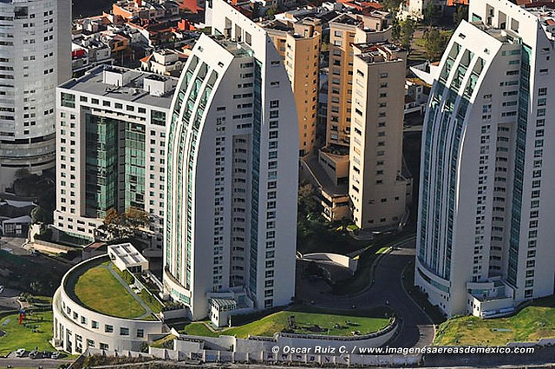
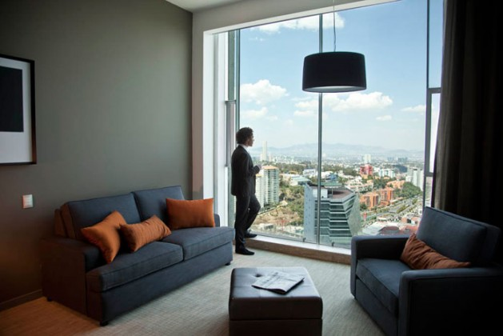
UAEM-FAPUR Financiamiento para el desarrollo/jgma
Imagen simbólica de prestigio y diseño arquitectónico de máxima exclusividad, seguridad y eficiencia. Trabajadores de cuello blanco viven en edificios lujosos. La clase alta ocupa grandes mansiones y fraccionamientos cerrados hacia el norponiente.
http://blog.mexicodestinos.com/2012/08/hotel-presidente-intercontinental-santa-fe/
https://www.flickr.com/photos/comefilm/5916576742/

Slide 13
UAEM-FAPUR Financiamiento para el desarrollo/jgma
Paralelamente al proceso de creación de megaproyectos corporativos, un proceso de gentrificación: después del primer ciclo de edificación de vivienda en el centro histórico, las rentas congeladas llevan al deterioro y con la saturación urbana se genera un ciclo de desvalorización por debajo de los valores potenciales. La ciudad central concentra el 26% del comercio mayorista y el 35% en el empleo de los servicios especializados a escala nacional. Se aprovecha la renta diferencial que se genera en barrios céntricos deteriorados y que trabas fiscales impidieron restaurar.
Los procesos de terciarización, corporativización y gentrificación con el apoyo de gobiernos federal y local a inversionistas.

Slide 14
UAEM-FAPUR Financiamiento para el desarrollo/jgma
El impulso a los mercados de valores como motor del desarrollo nacional expresa la presión de los sectores financieros para reestructurar la economía urbana e industrial manufacturera hacia servicios especializados, destinando los recursos hacia las áreas corporativas de la ciudad interior.
La corporativización y gentrificación son las dos facetas de la expansión del capital en la ciudad y que tiende a homogeneizar, a escala global, ciertos paisajes edificados.
Otros espacios fragmentados se conforman por los nuevos distritos industriales, como Querétaro, Guadalajara o Monterrey.

Slide 15
UAEM-FAPUR Financiamiento para el desarrollo/jgma
III. La nueva urbanización periférica: globalización, fragmentación y exclusión.
La nueva urbanización periférica inicia en 80’s con fraccionamientos de población excluida, desempleada, subempleada producto de la crisis y la liberalización. Un tercio son desarrollos irregulares y otro tanto de vivienda consolidada de trabajadores.
Con la conurbación se forma un continuum de pobreza y especulación, donde el Estado es agente promotor de la urbanización periférica.
Los ciclos de la urbanización periférica: acaparamiento, fraccionamiento y venta ilegal ⇒ el Estado regulariza e introduce infraestructura mínima, después de 20 años se consigue infraestructura básica.

Slide 16
UAEM-FAPUR Financiamiento para el desarrollo/jgma
Cuando los proyectos corporativos fragmentados traspasan el área proyectada ⇒ desplazan la zona popular.
La población y servicios de la ciudad interior se desplazan hacia Santa Fe y Bosques de las Lomas.
Según Boltvinik 80% de la población se encuentra en condición de pobreza, en la ZM es de 70%.
Miguel Hidalgo y Cuajimalpa la población de más altos ingresos,
Delegaciones intermedias la población de ingresos medios bajos y medios altos.
Hacia el oriente, Iztapalapa, Ecatepec, Chalco y Chimalhuacán los de más bajos ingresos.

Slide 17
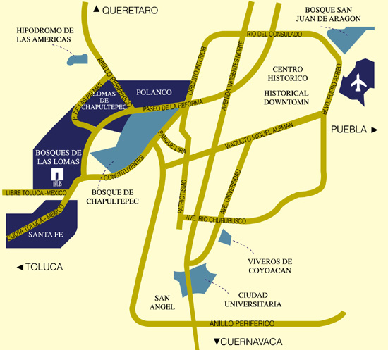
UAEM-FAPUR Financiamiento para el desarrollo/jgma
Imágenes de la fragmentación socio-espacial
en la Ciudad de México

Slide 18
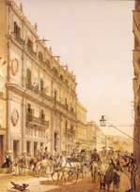
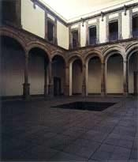
UAEM-FAPUR Financiamiento para el desarrollo/jgma
Palacio de Iturbide, ahora en poder de Banamex-Citygroup

Slide 19
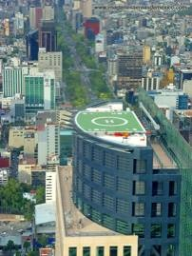
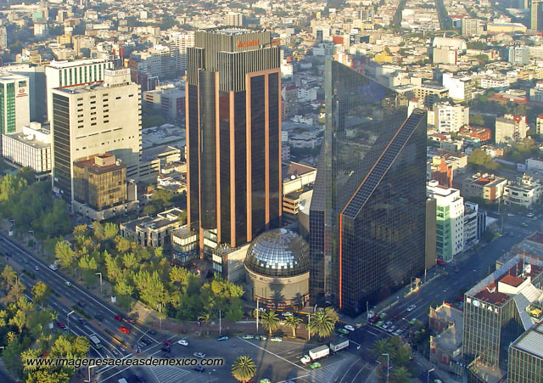
UAEM-FAPUR Financiamiento para el desarrollo/jgma
Helipuerto Torre Mayor en Reforma a 225 mts de altura.
BMV en Reforma

Slide 20
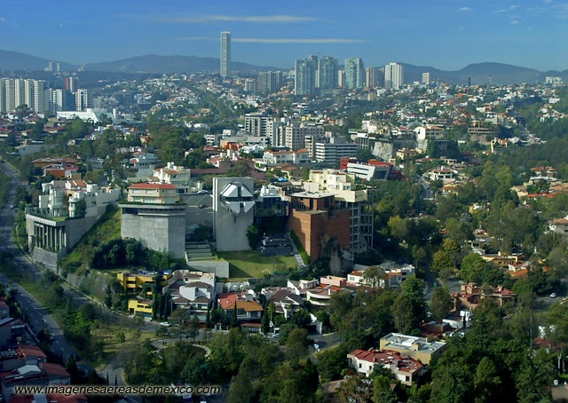
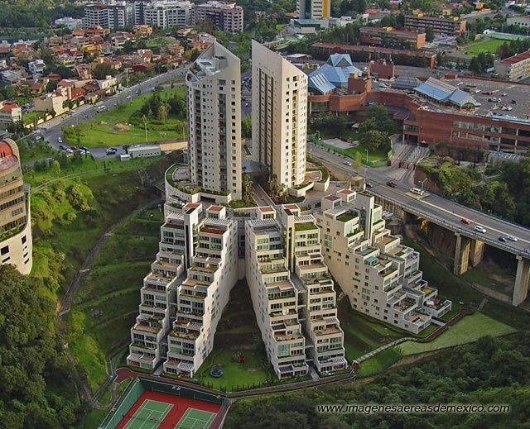
UAEM-FAPUR Financiamiento para el desarrollo/jgma
Interlomas
?

Slide 21
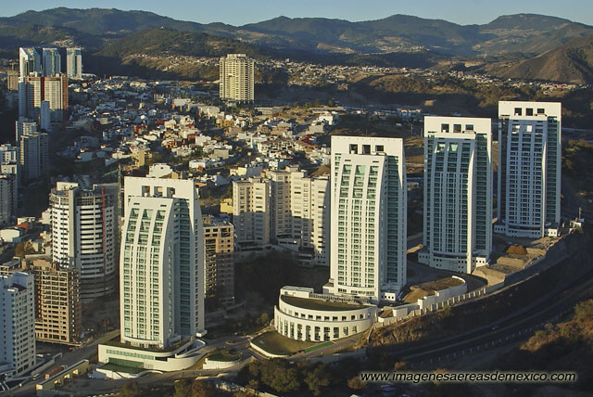
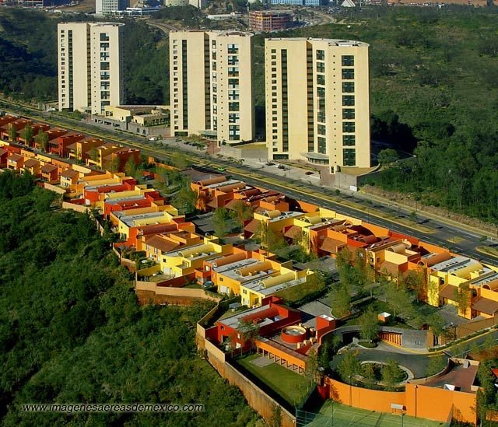
UAEM-FAPUR Financiamiento para el desarrollo/jgma
Cuajimalpa
Santa Fe

Slide 22
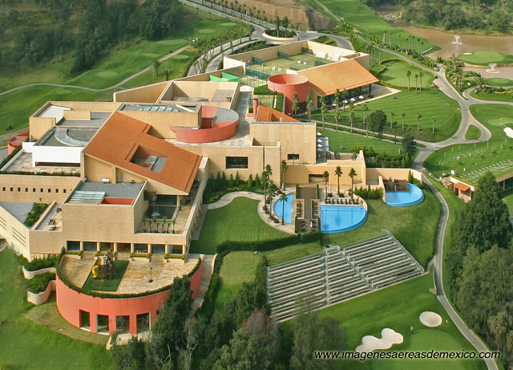
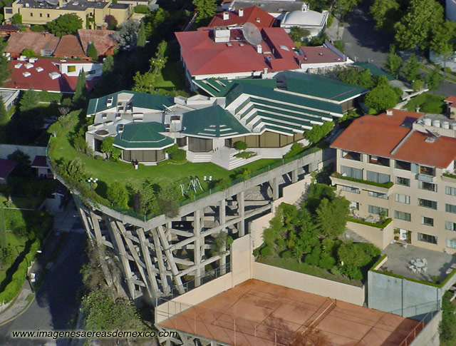
UAEM-FAPUR Financiamiento para el desarrollo/jgma
Casa Club de Bosque Real, Cuajimalpa
?

Slide 23
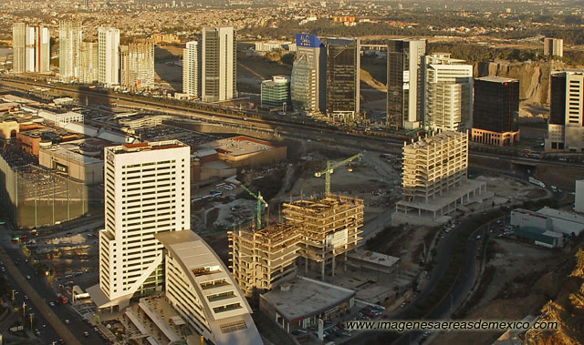
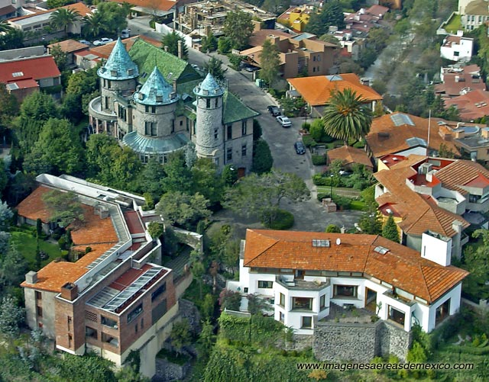
UAEM-FAPUR Financiamiento para el desarrollo/jgma
Santa Fe
Club de Tiro, Bosque de las Lomas

Slide 24
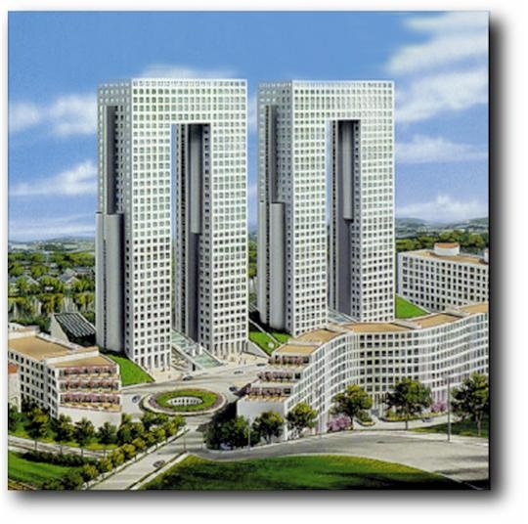
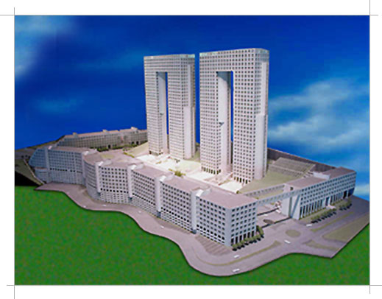
UAEM-FAPUR Financiamiento para el desarrollo/jgma
Arco Bosques Corporativo

Slide 25
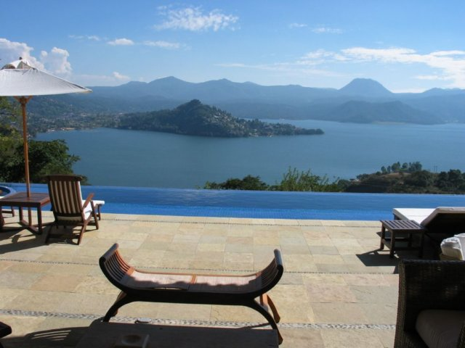
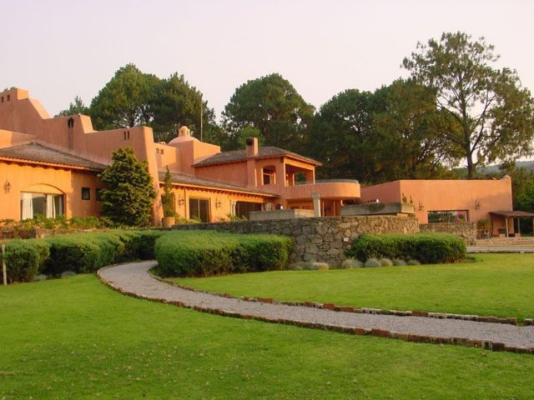
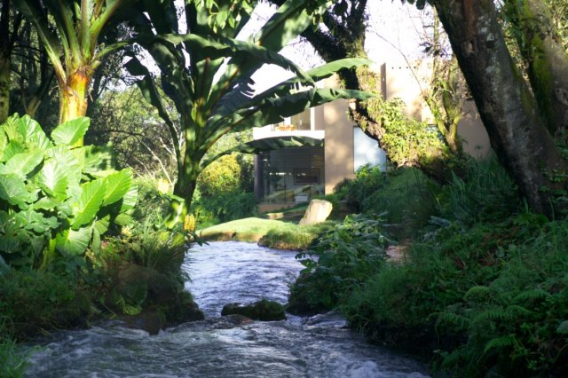
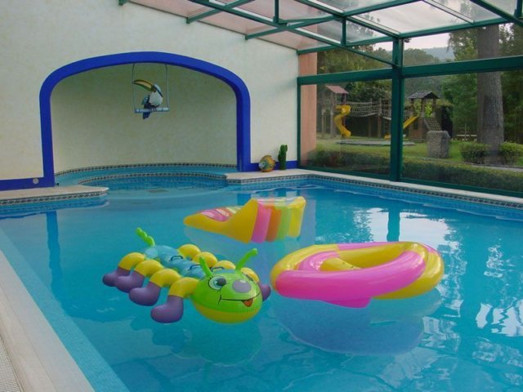
UAEM-FAPUR Financiamiento para el desarrollo/jgma
Valle de Bravo y Avandaro

Slide 26
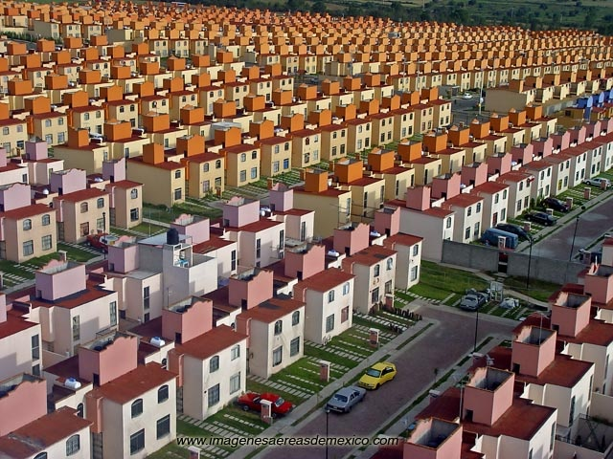
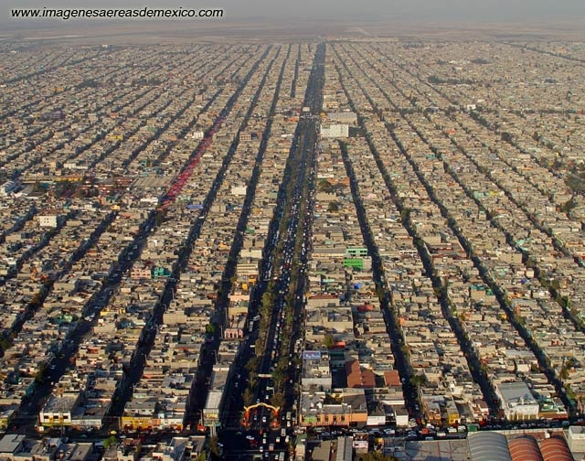
UAEM-FAPUR Financiamiento para el desarrollo/jgma
23,100 casas en Ixtapaluca
NezaYork

Slide 27
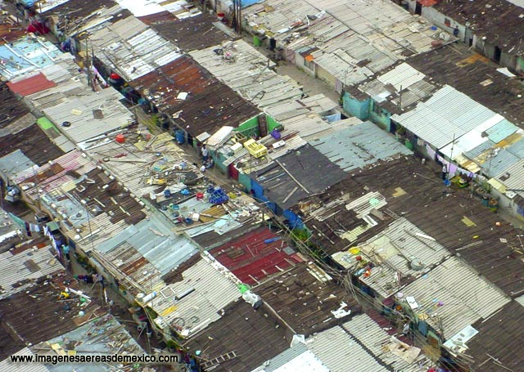
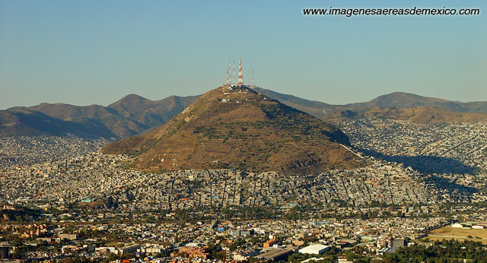
UAEM-FAPUR Financiamiento para el desarrollo/jgma
Campamento de invasores del
Frente Popular Francisco Villa
Cerro del Chiquihuite.

Slide 28
UAEM-FAPUR Financiamiento para el desarrollo/jgma
“Las decisiones gubernamentales –federal y local- dan la cara al exterior y la espalda a los asentamientos populares extensivos, se destina mayor presupuesto en infraestructura, incluyendo agua, electricidad, mantenimiento de vías, a un sólo edificio o a un centro corporativo que a un barrio completo de clase media y media alta y más que a un municipio enclavado en la zona popular al oriente de la zona metropolitana de la ciudad de México” (p. 18).

Slide 29
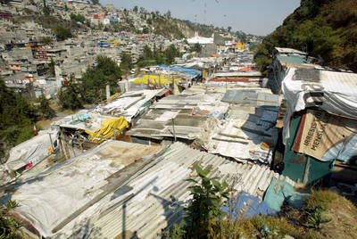
A unos kilómetros de la lujosa zona de Santa Fe, unas 400 familias sobreviven en el predio irregular conocido como Sección Hornos la Presa, en un despeñadero del extinto río Becerra, delegación Alvaro Obregón. Con viviendas de no más de tres por cuatro metros cuadrados, construidas con materiales de desecho, sus habitantes -la mayoría de origen campesino- se debaten en la miseria y en condiciones de insalubridad extrema. La Jornada, 050307

Slide 30
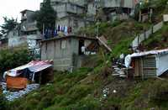
Aspecto parcial de la Colonia Poza Honda, Naucalpan, estado de México. La Jornada 050307

Slide 31
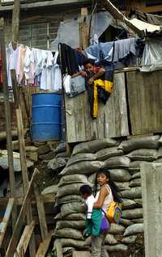
Vivienda precaria en el Cerro del Chiquihuite, en la delegación Gustavo A. MaderoFoto Roberto García

Slide 32
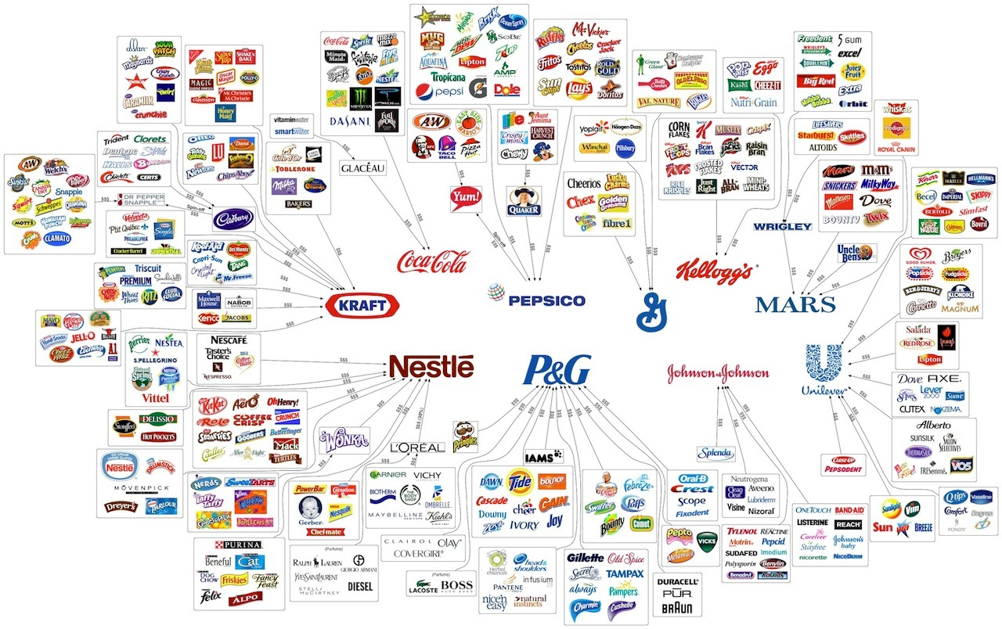

Slide 33
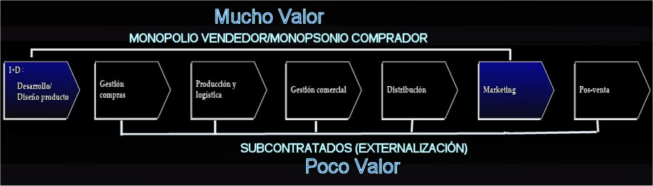
Fuente:
http://crisis-capitalista.blogspot.mx/2013/03/deslocalizacion-vs-subcontratacion.html

Slide 34
Bibliografía:
Olivera, Patricia E. (2002), “Globalización y fragmentación socioespacial en la ciudad de México” en VII Seminario internacional. Red Iberoamericana de Investigadores sobre Globalización y Territorio, Camagüey, Cuba, 27 al 29 de Noviembre de 2002.
Fotografías:
https://www.flickr.com/photos/comefilm/5916576742/
http://blog.mexicodestinos.com/2012/08/hotel-presidente-intercontinental-santa-fe/
http://casaytierra.com/
https://www.google.com.mx/search?q=imagenesaereasdemexico&client=firefox-b-ab&tbm=isch&tbo=u&source=univ&sa=X&ved=0ahUKEwj4y5Whu8fPAhVE7IMKHXedCNUQsAQIOA&biw=1280&bih=923

